Slide 1
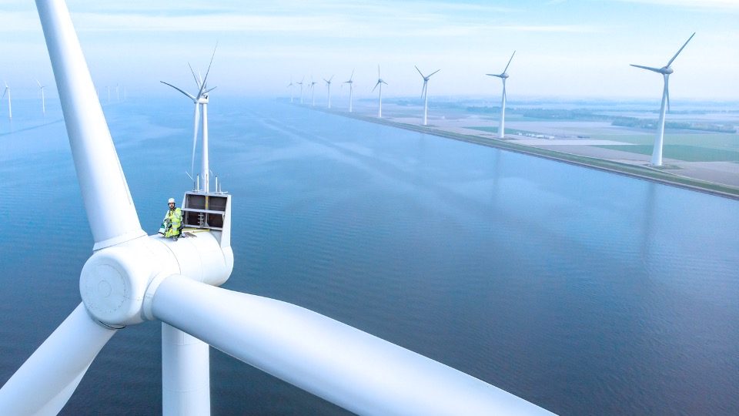


Mentorles / LOB les Tisfortech

Slide 2
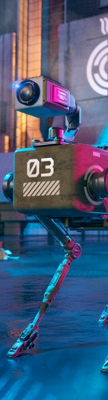

In TisforTech werken scholen en bedrijven samen om leerlingen te laten zien wat voor mooie, afwisselende banen er in de techniek zijn. TisforTech wil jullie enthousiast maken en als techniek bij je past hopen we dat daar jouw toekomst ligt.
De week van de techniek kan dit jaar niet doorgaan en daarom willen we jullie in deze les kennis laten maken met techniek. We gaan jullie iets laten zien en jullie kunnen zelf een opdracht maken, in de klas of thuis.
Jullie bekijken en bespreken deze les samen met jullie mentor en/of LOB coach.

Slide 3

Wat is allemaal techniek?

Slide 4
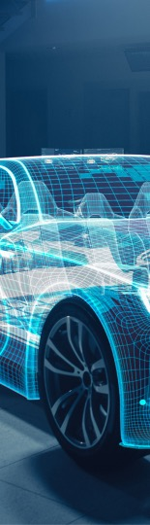
Heb je enig idee wat techniek allemaal inhoudt?
Zonder techniek geen:
wifi
telefoon
fiets
pretparken
en wat kunnen jullie zelf nog bedenken?

Slide 5
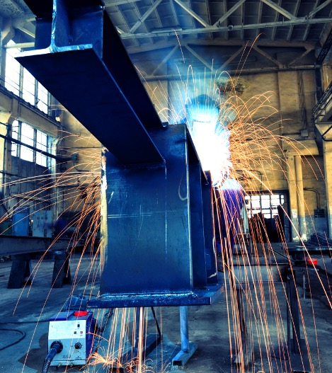
Een filmpje van de beroepen die we misschien grotendeels al wel kennen:
Werken in de techniek
En……..herkenbaar?

Slide 6
7 werelden van Techniek
Daarnaast zijn er nog een heleboel beroepen in de techniek, waar je niet gelijk aan denkt. 7 werelden van techniek
En ken je het volgende beroep?
Als je deze link aanklikt van de ‘7 werelden van techniek’ vind je heel veel informatie.
7 werelden van techniek
- Start expeditie en beantwoord de vragen.
Klik op:
- Verder
- Digitaal media en vormgeving
- Inspiratie
- Kermisattractie

Slide 7
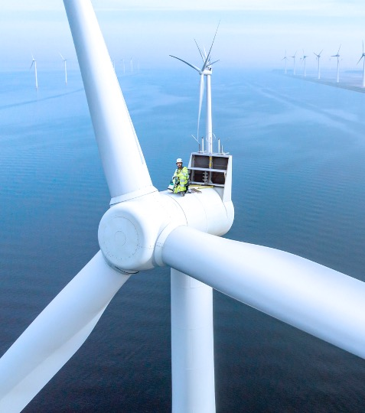
Aan de slag!
Techniekdocenten hebben drie opdrachten voor jullie geselecteerd:
- klassikaal: tuin energie neutraal maken
- thuis: autocheck
- klassikaal of thuis: bouwinspectie

Slide 8
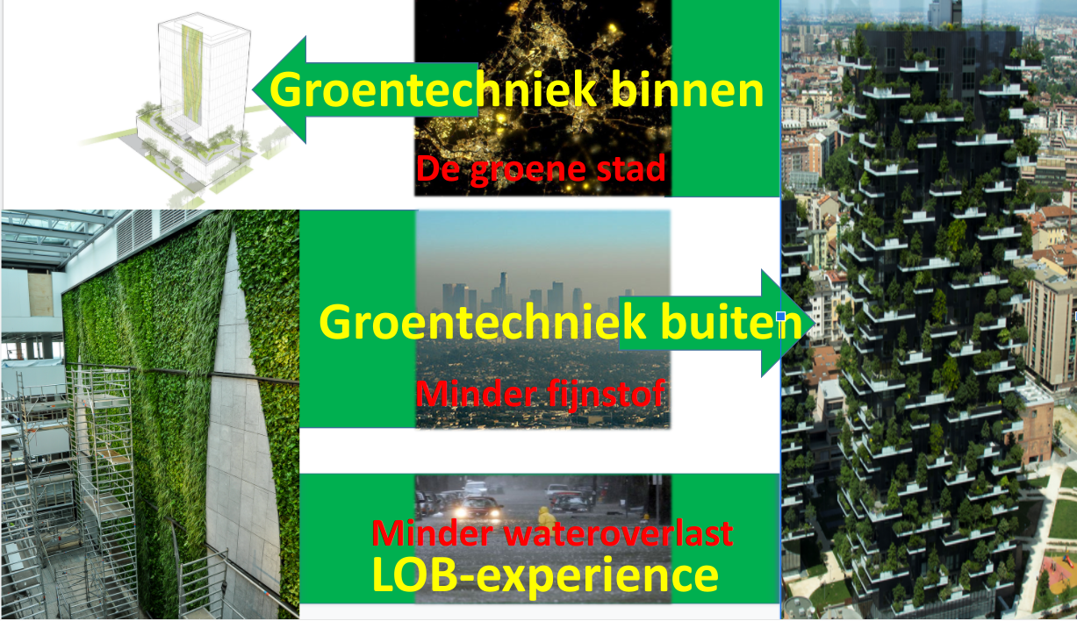
Opdracht 1: tuin energie neutraal maken

Slide 9
Opdracht 1: tuin energie neutraal maken
The flying gardener!
https://youtu.be/b6v1Cf12vTM

Slide 10
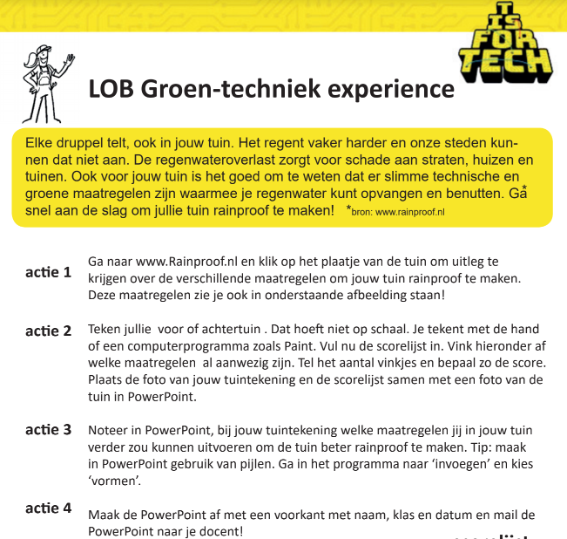
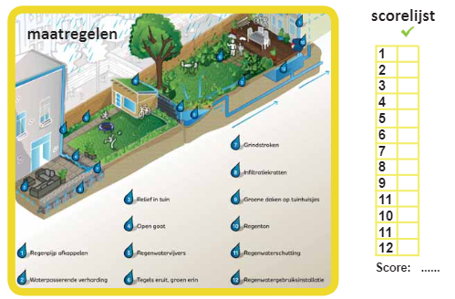
Opdracht 1: tuin energie neutraal maken

Slide 11
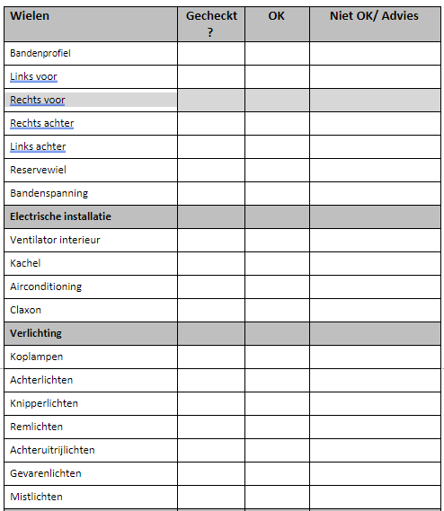
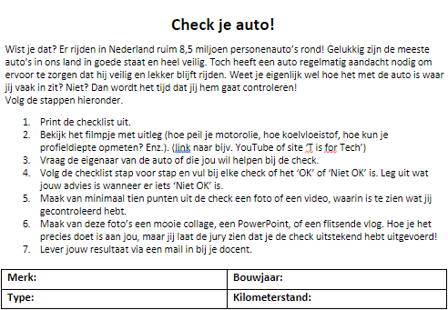
Opdracht 2: autocheck

Slide 12
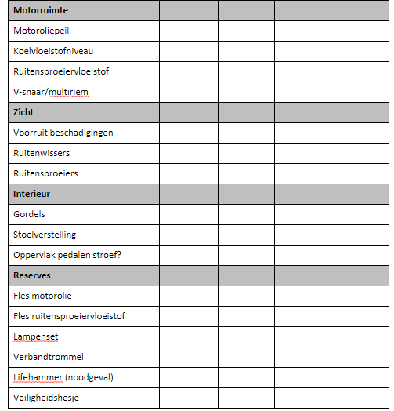
Opdracht 2: autocheck
Of check een…
Vrachtwagen
Tractor
Fiets

Slide 13
Opdracht 3: bouwinspectie / huis controleren
Op 1 januari 2020 telt Nederland 7,9 miljoen woningen. De bouw is in ontwikkeling. Wij kijken en leren van de auto-industrie en scheepsbouw; efficiënter bouwen, gestroomlijnd bouwproces, modulair en snelle afbouwen op locatie.
Maakt dit je woning ook duurzaam?

Slide 14
Opdracht 3: bouwinspectie / huis controleren
In de bouwsector is er veel aandacht voor circulair bouwen. Dit betekent oude materialen opnieuw gebruiken bij nieuwbouw. Er is veel werk in het verduurzamen van woningen. Met deze checklist kan je zelf controleren hoe duurzaam jouw woning is.
Print de checklist uit.
Bekijk de filmpjes die de opdrachten ondersteunen.
Vraag een je ouders/verzorgers of zij je willen helpen bij de check van je huis.
Volg de checklist stap voor stap.
Maak van minimaal acht punten uit de check een foto of een video waarin te zien is wat jij gecontroleerd hebt.
Zet deze foto’s en video’s in een PowerPoint of maak een flitsende vlog.
Hoe je het precies doet is aan jou, maar jij laat zien dat je de check uitstekend hebt uitgevoerd.
Lever je resultaat in via mail aan je docent/mentor.

Slide 15
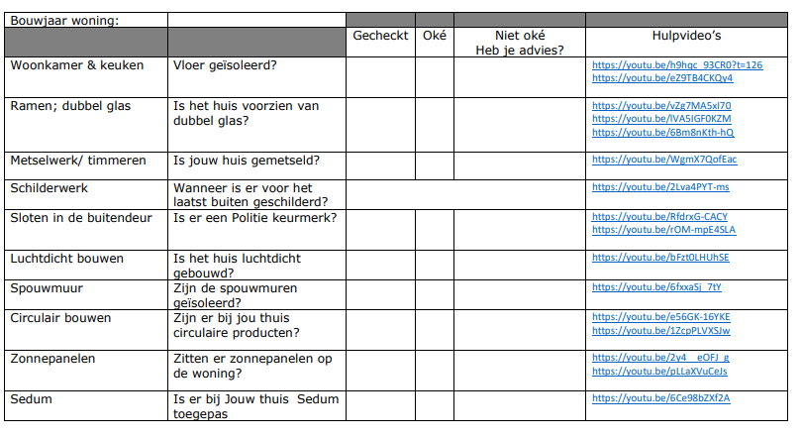
Opdracht 3: bouwinspectie / huis controleren

Slide 16
Einde

